Slide 1
Nastavničke koncepcije matematičke pismenosti i ocenjivanja matematičkog znanja Teachers’ conceptions of math literacy and assessment of mathematical knowledge
Ivana Vulić
Marina Videnović
Milana Dabić Boričić
Dijalozi u obrazovanju 2018
21. mart 2018. godine, Filozofski fakultet

Slide 2
PISA 2012 – Math literacy (Pavlović Babić & Baucal, 2013)
Average achievement 449 points (45 below OECD average – equivalent to 1 additional year of schooling)
7 point higher to average achievement from 2009 and 14 compared to 2006
39,9% of pupils are below 2nd level (similar to 2009)
5,7% of pupils are on 5th and 6th level of achievement
Notes:
Ovaj pomak je statistički značajan ali mali (sa ovakvim trendom Srbiji bi trebalo oko 25 godina da dostigne prosečno postignuće koje ostvaruju učenici iz OECD zemalja 2012. godine)
Učenici ispod nivoa 2, te predstavljaju osetljivu grupu u riziku da imaju značajne teškoće u narednom obrazovanju i smanjene mogućnosti za zapošljavanje. Ovi učenici mogu da koriste matematičko znanje i veštine samo u poznatom kontekstu u kojem su sve relevantne informacije eksplicitno date. Oni mogu da identifikuju relevantne informacije u takvom poznatom kontekstu i da primene rutinske procedure. Svaka situacija koja bi bila složenija od rešavanja bazičnih i relativno poznatih matematičkih zadataka za ove učenike bi predstavljala značajan problem.
učenici na 5 i 6 nivou postignuća, što znači da mogu da kritički primenjuju matematička znanja i veštine u u složenim situacijama.

Slide 3
Concept of Matematical literacy
Concept of Literacy (OECD, 1997)
ability to meet complex demands, by drawing on and mobilizing psychosocial resources (including skills and attitudes) in a particular context (DeSeCo, OECD, 2005)
PISA definition of Mathematical literacy
The capacity to identify and understand the role that mathematics plays in the world, make well-founded judgments, and use and engage with mathematics in ways that meet the needs of one’s life as a constructive, concerned and reflective citizen. (OECD, 2005; Pavlović Babić & Baucal, 2013)
Notes:
Pismenosti kao kompetencija za analizu, razumevanje i efikasno komuniciranje koja se iskazuje razumevanjem, rešavanjem i interpretacijom pitanja iz različitih tematskih oblasti
Sama kompetencija obuhvata sposobnost odgovaranja na kompleksne zahteve mobilisanjem psihosocijalnih resursa (uključujući veštine i stavove) u konkretnom kontekstu

Slide 4
Primary school final exam (Pravilnik o programu završnog ispita u osnovnom obrazovanju i vaspitanju ("Sl. glasnik RS - Prosvetni glasnik", br. 1/2011, 1/2012, 1/2014, 12/2014 i 2/2018)
After 8th grade of primary school, students enter obligatory final exam consisted out of 3 tests – math, maternal language and combined test (science)
This exam is also entering exam for most secondary schools (except art schools and specialized high schools)
Final exam assesses achievement of general and special outcomes on all three levels (basic, middle and advanced) in accordance to Pravilnik o opštim standardima postignuća - obrazovni standardi za kraj obaveznog obrazovanja ("Sl. glasnik RS - Prosvetni glasnik", br. 5/2010)
Outcomes in math are defined for different fields and on third level include:
Knowledge of math concepts, application of math formulas (in realistic problems, when date aren’t explicitly given), solving complex textual tasks…
Depending on field (example: arithmetic and geometry) expected outcomes may vary
Outcomes are defined by content

Slide 5
Reserch problem
Traditional VS OECD concept of mathematics
Pure theoretical discipline based on abstract, general concepts clasified in subdisciplines – geometry, probability, arithmetics…
Qualitatively different conception present in PISA, TIMSS – contextualized application of mathematical knowledge
Goal of this research is examining teachers discourses of math literacy and assessment of mathematical knowledge through the prism of PISA tasks and tasks from the final exams which represent mentioned concepts of math and mathematical literacy
Notes:
Ovakvo određenje matematike kao discipline dominiralo je nacionalnim kurikulumima sve do pred kraj XX veka i u velikoj meri određivalo prirodu matematike kao školskog predmeta (izbor sadržaja, način rada, ciljevi nastave, procena postignuća ...). Tradicionalna nastava matematike, oslonjena na ovakvo određenje, počiva na selekcionisanom setu diskretnih tematskih celina (sadržaja) među kojima je odnos najčešće linearan

Slide 6
Reserch method – sample
15 math teachers
N_{os}=7
N_{ss}=5
N_{u}=3
Average years of working at school as teacher 12,3 years
6 teachers with 5 or less years of experience
6 teachers with 6-18 years of experience
3 teachers with more than 18 years of experience (university teachers)

Slide 7
Reserch method – structure of interview
Concept of mathematical knowledge
Šta biste vi rekli, šta znači biti matematički pismen? Da li matematičku pismenost usvajamo do nekog nivoa obrazovanja (i kog)?
Assessment practicies
Šta po Vašem mišljenju učenik treba da zna za koju ocenu (2,3,4,5)?
View on teaching materials
Koje zbirke koristite/treba koristiti? Šta je dobra, a šta loša strana tih zbirki?
View on final exam
Šta mislite o načinu na koji je organizovan završni ispit? Šta je dobra strana, a šta loša? Kako bi trebalo da izgleda završni ispit?
View on PISA assesment
Šta mislite zašto Srbija ima loš plasman na ovom testu? U čemu su naši učenici lošiji? Zašto? Koliko je to važno?
View on differences between PISA’s and final exam’s task
Koji bi zadatak naši učenici uspešnije rešavali? Zašto tako mislite? Koji bi im se zadatak više svideo, bio zanimljiviji? Zašto tako mislite?
Koji zadatak im je poznatiji, sličniji onom što su učili u školi? Zašto tako mislite?
View on future development of final exam
Koliko bi zadaci sa završnog ispita trebalo da postanu slični onome sa čime se naši učenici susreću na PISA testu? Ili bi trebalo da zadrže sadašnju logiku?

Slide 8
Results – concept of mathematical literacy
Correct use of mathematical symbolism;(4)
„to znači da učenik pravilno i korektno koristi matematičke simbole i izraze i razume njihovo značenje.... Trebalo bi da bude sadržana u matematičkom znanju͞“
Knowledge about basic mathematical concepts (main formulas, operations, geometry objects, etc.) (8)
„Znači poznavati osnovne matematičke pojmove (šta je kupa, duž, tačka, prava). To je informisanost, znanje o tim pojmovima“
Use of mathematics in everyday situations (like shops or market) (6)
„To je sposobnost da možeš da rešiš najlakše probleme i snađeš se u problemskim i svakodnevnim životnim situacijama (procenti, račun...)“
Assimilation of specific way of thinking (5, 3 university teachers)
„Pod pismenošću smatram matematički i analitički način razmišljanja i rešavanja problema. Ona podrazumeva sposobnost korišćenja matematičkih znanja u praksi nekoj, u nekoj ličnoj sferi, podrazumeva da se neke stvari poznaju i van konteksta rešavanja zadataka, kao i primenu matematičkog rezona, logičkog zaključivanja“

Slide 9
Results – concept of mathematical literacy (2)
8 teachers highlight one conception of mathematical literacy as dominant:
Usage of symbolism (2)
Knowledge about basic mathematical concepts(3)
Aplication in everyday situations (1)
Specific form of thinking (2)
Achieving mathematical literacy?
Lifelong learning(7)
Level of literacy depends on educational level

Slide 10
Results – altitudes towards assessment
University teachers emphasize that when evaluating, students way of thinking has a key role, not the extent of the content reproduced by students
„Za 2 sada treba samo da se prepoznaje i taj nivo je potcenjen. Za ostale tri ocene se traži reprodukcija, ali su u pitanju nijanse, ko će veštije to da uradi. Po meni je to sve samo nivo ocene 3, dok za 4 i 5 treba da se traži neko snalaženje u novoj nestandardnoj situaciji, primena na novom nivou.“
Teachers in primary and secondary schools think that the basic level is recognition of basic concepts and implementation of basic procedures (8)
Grade 3 implies the implementation of more complex procedures(6).
Respondents made small differences between grades 4 and 5. They consider that on this level students should link knowledge (3). They need to know how to resolve “complex textual tasks" (1). Grade 4 requires application (2), and grade 5 "thinking" (2) and resolving non-standard tasks (1)

Slide 11
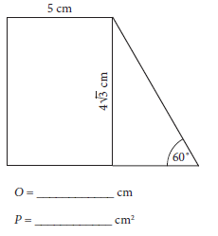
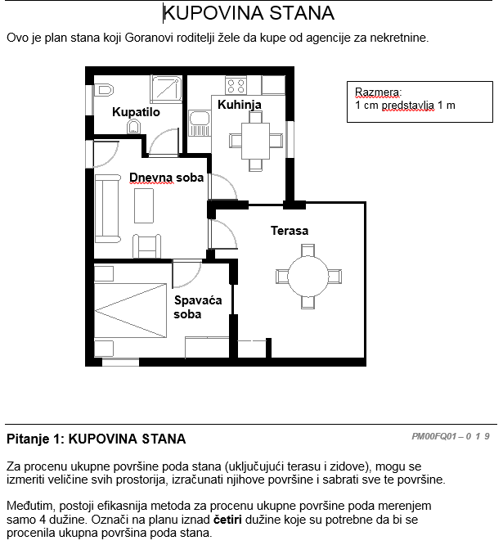
Selection of tasks (1) - geometry, measurement
Potrebni matematički pojmovi: osobine i površina pravougaonika, način izračunavanja površine sliožene figure
Nije zadavan kod nas
Potrebni matematički pojmovi: površina trapeza (pravougaonika i jednakostraničnog trougla), osobine jednakostraničnog trougla Nivo 2 z= 1,95
Izračunaj obim i površinu trapeza prikazanog na slici.
Prikaži postupak.

Slide 12
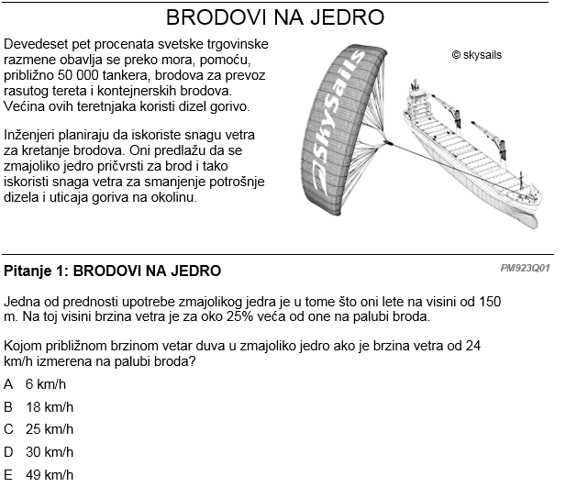
Selection of tasks (2) – data processing
Potrebni matematički pojmovi: procentni račun
Nije zadavan kod nas
Potrebni matematički pojmovi: procentni račun, računske operacije u skupu prirodnih brojeva Nivo 2 z=-0,09
Cena letovanja za četvoročlanu porodicu iznosi 80 000 dinara. Ako se uplati do 1. marta cena letovanja se umanjuje za 10%, a ako se uplati do 1. aprila, cena se umanjuje za 4%. Porodica Tišić je uplatila letovanje 25. februara, a porodica Mačkić 15. marta. Koliko je dinara porodica Mačkić više uplatila od porodice Tišić? Prikaži postupak.

Slide 13
Selection of tasks (3) - functions
Potrebni matematički koncetpi: pojam funkcije Nije zadavan kod nas
Potrebni matematički koncepti: jednačina funkcije kroz dve tačke Nivo3 z=3,73
Odredi linearnu funkciju čiji grafik sadrži tačke A(-3, 1) i B(1, 2).
Prikaži postupak.

Slide 14
View on differences between PISA’s and final exam’s task
They realize that the logic behind the tasks is different
They point out that PISA tasks would be more interesting to students
Poor achievement is a result of:
pupils’ lack of experience with problem situations,
pupils’ ”fear” of unknown formulations,
poorer reading comprehension
”sensitivity to formulations"
Students are good at implementing the procedure and applying the formula
They think that both types of tasks should be represented in exams

Slide 15
Concluding Remarks
Different interpretations of mathematical literacy - dominance of traditional interpretation within the group of primary and secondary school teachers (the first two concepts)
In assessments, there are concerns about using increased complexity of math procedures as criteria for higher grades. Other competences were also recognized
There is also an awareness of the importance of reading comprehension, interpreting textual tasks and applying logical, mathematical thinking for the highest grades (4 and 5)
There is openness to include new types of tasks in the classroom
Recognised need for emphasizing problem solving, linking knowledge and reading comprehension in classroom

